Slide 1

CHƯƠNG TRÌNH QUẢN LÝ NHÀ THUỐC HẢI NAM
Môn: PHÁT TRIỂN ỨNG DỤNG
GVHD: ThS.Trần Thị Anh Thi
NHÓM 17
Trương Đình Toàn – 18028841
Lê Văn Tài – 18093421
Trần Hữu Thọ - 18038171

Slide 2
Nội Dung
01
Mục tiêu
02
Yêu cầu
03
Phân tích
04
Thiết kế
05
Kết luận

Slide 3
Lý do viết phần mềm
Một quầy thuốc Hải Nam thực hiện công việc quản lý quầy thuốc bao gồm những công việc sau: quản lý thông tin thuốc, quản lý bán thuốc, thống kê.
Cần 1 chương trình có các chức năng giúp quản lý quầy thuốc: Nhập, quản lý nhân viên, khách hàng, thống kê.

Slide 4
Mục tiêu
1
Giải quyết các nghiệp vụ quản lý nhà thuốc.
2
Dễ dàng sử dụng – tiết kiệm thời gian.
3
Quản lý hiệu quả, nhanh chóng.
4
Tiết kiệm công sức của nhân viên.

Slide 5
Yêu cầu chức năng
1
Chức năng đăng nhập
4
Chức năng nhập/xuất
2
Chức năng tìm kiếm
5
Chức năng in hóa đơn
3
Chức năng thanh toán
6
Chức năng lưu trữ thông tin

Slide 6
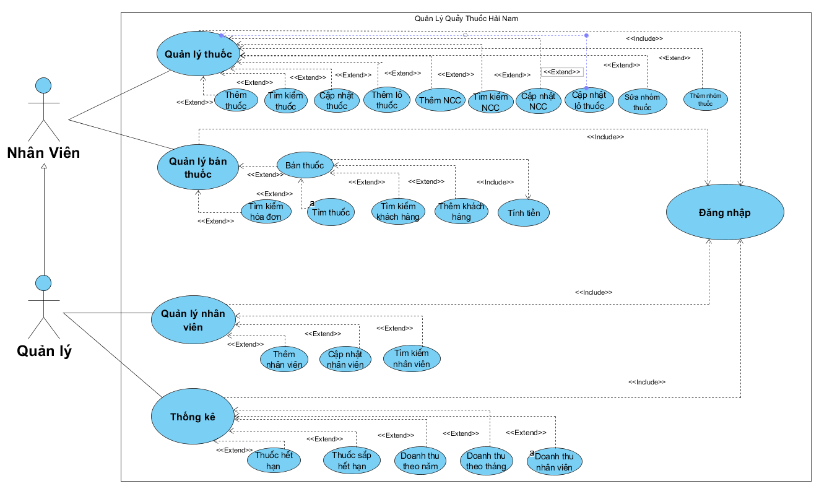
Phân tích

Slide 7
UC001_Bán thuốc
Tên use case: Bán thuốc
Mô tả sơ lược: Nhân viên tìm thuốc và chọn thuốc bán theo yêu cầu của khách hàng
Actor chính: Nhân Viên, Quản lý
Actor phụ: không
Tiền điều kiện (Pre-condition): Nhân viên phải đăng nhập vào hệ thống thành công, giao diện bán thuốc xuất hiện.
Hậu điều kiện (Post-condition): In hóa đơn thành công và thông tin hóa đơn được lưu vào hóa đơn bán

Slide 8
UC001_Bán thuốc
Luồng sự kiện chính (main flow):
Actor | System
1. Nhân viên chọn nhóm thuốc và nhập tên thuốc vào thanh tìm kiếm. | 2. Hệ thống hiển thị danh sách thuốc vừa tìm kiếm
3. Nhân viên chọn thuốc, loại thuốc, số lượng và nhấn nút Thêm vào đơn. | 4. Hệ thống kiểm tra số lượng chọn.
5. Nhân viên chọn thêm thuốc tiếp theo(nếu có). | 6. Hệ thống sẽ hiển thị danh sách thuốc tại mục thuốc bán
7. Nhân viên nhập số điện thoại khách hàng. | 8. Hệ thống hiển danh sách số điện thoại khách hàng trước đó.
9. Nhân viên nhập số tiền của khách hàng. | 10. Hệ thống kiểm tra số tiền nhập vào.

Slide 9
UC001_Bán thuốc
Luồng sự kiện chính (main flow):
Actor | System
 | 11. Hệ thống hiển thị số tiền thối lại.
12. Nhân viên nhấn nút Thanh toán. | 13. Hệ thống thông báo bạn có muốn tạo hóa đơn không ?
14. Nhân viên nhấn ”Yes”. | 15. Hệ thống xuất ra hóa đơn.
16. Nhân viên xác nhận.

Slide 10
UC001_Bán thuốc
Luồng sự kiện thay thế(Alternative flow):
Actor | System
 | 2.1 Hệ thống hiển thị danh sách thuốc trống.
2.2. Nhân viên quay lại bước 1.
 | 4.1 Hệ thống hiển thị thông báo thông tin nhập sai định dạng hoặc chưa nhập hoặc chưa chọn khách hàng.
4.2 Nhân viên xác nhận và quay lại bước 3.
 | 7.1 Hệ thống hiển thị thông báo thông tin cập nhật sai định dạng
7.2 Nhân viên xác nhận quay lại bước 6.

Slide 11
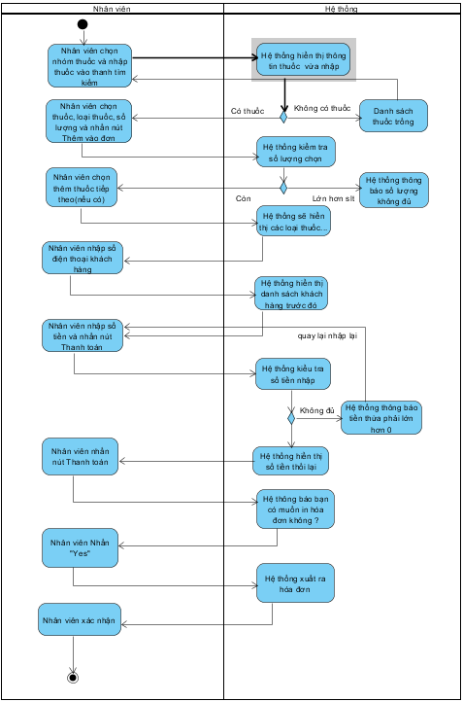
SƠ ĐỒ ACTIVITY

Slide 12
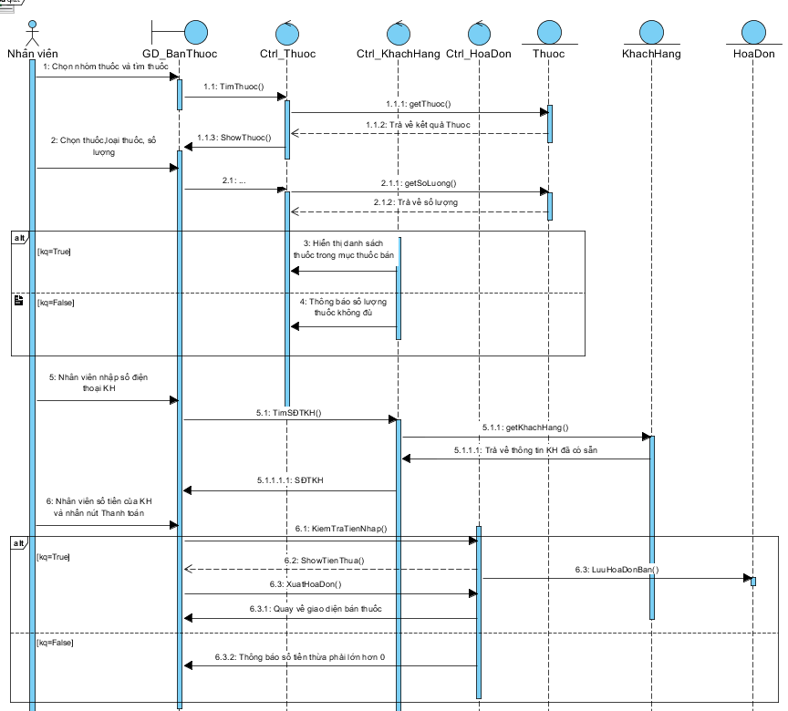
SƠ ĐỒ SEQUENCE

Slide 13
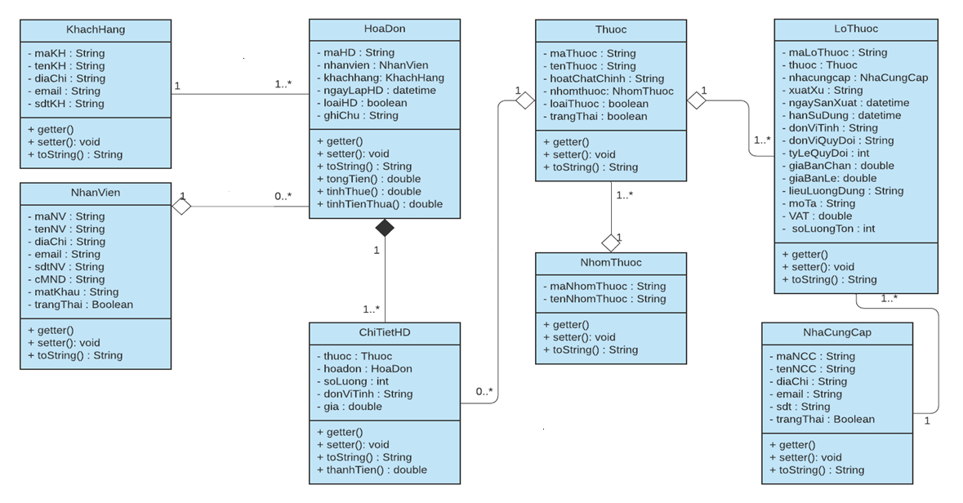
Class Diagram

Slide 14
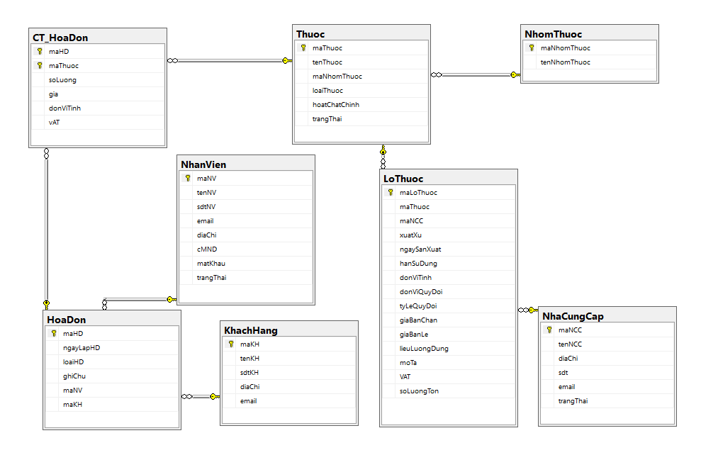
DataBase Diagram

Slide 15
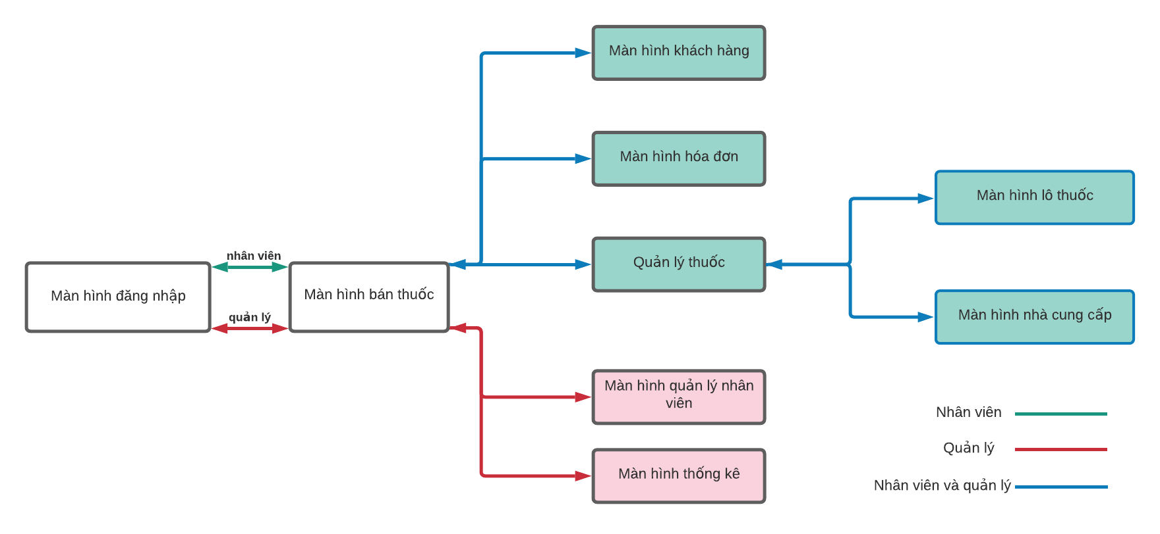
Sơ đồ màn hình

Slide 16
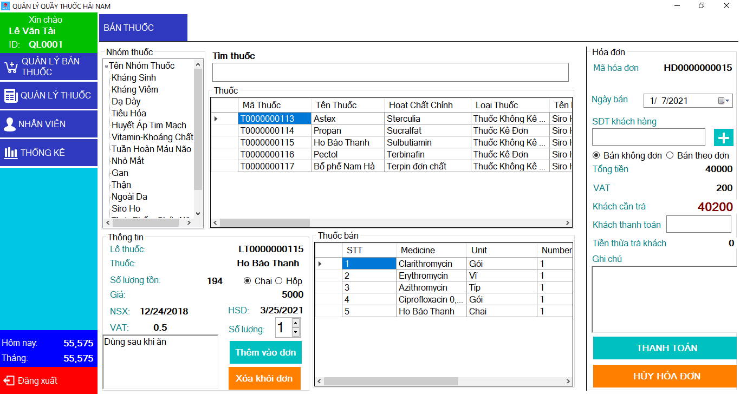
Màn hình bán thuốc

Slide 17
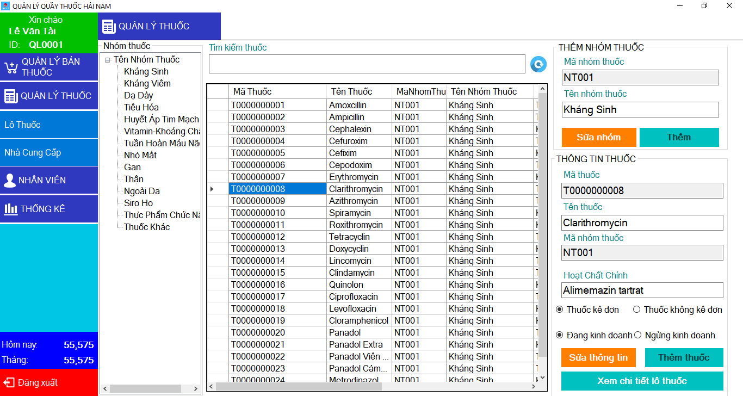
Màn hình quản lý thuốc

Slide 18
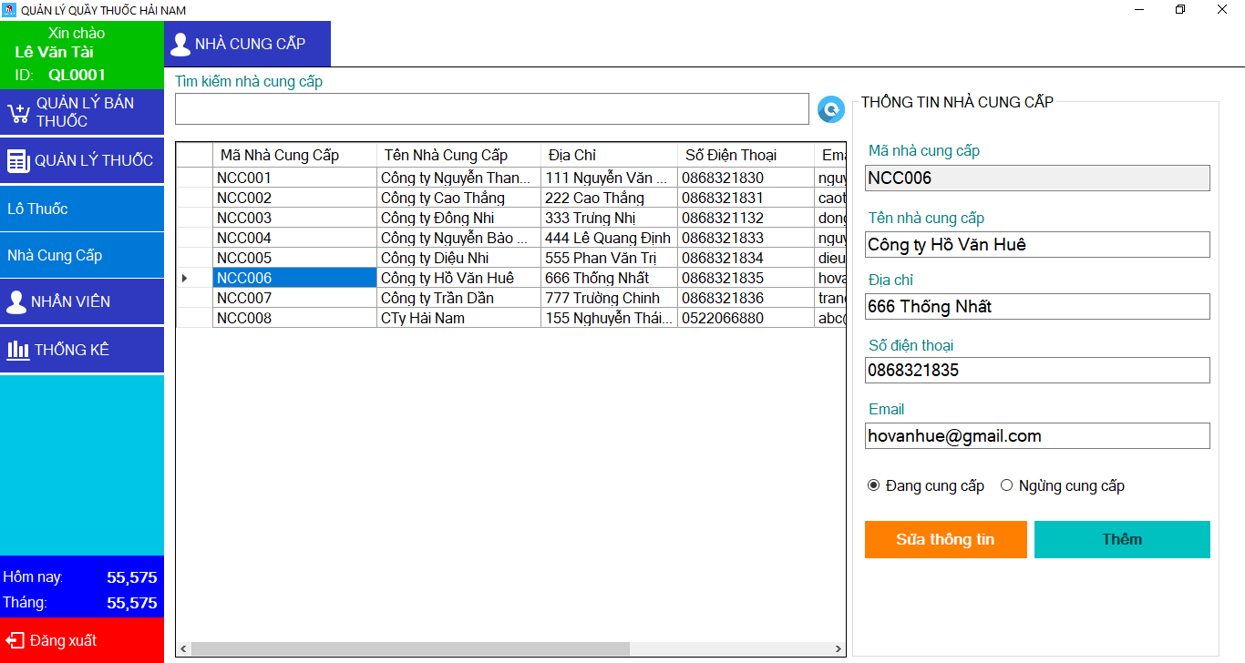
Màn hình quản lý nhà cung cấp

Slide 19
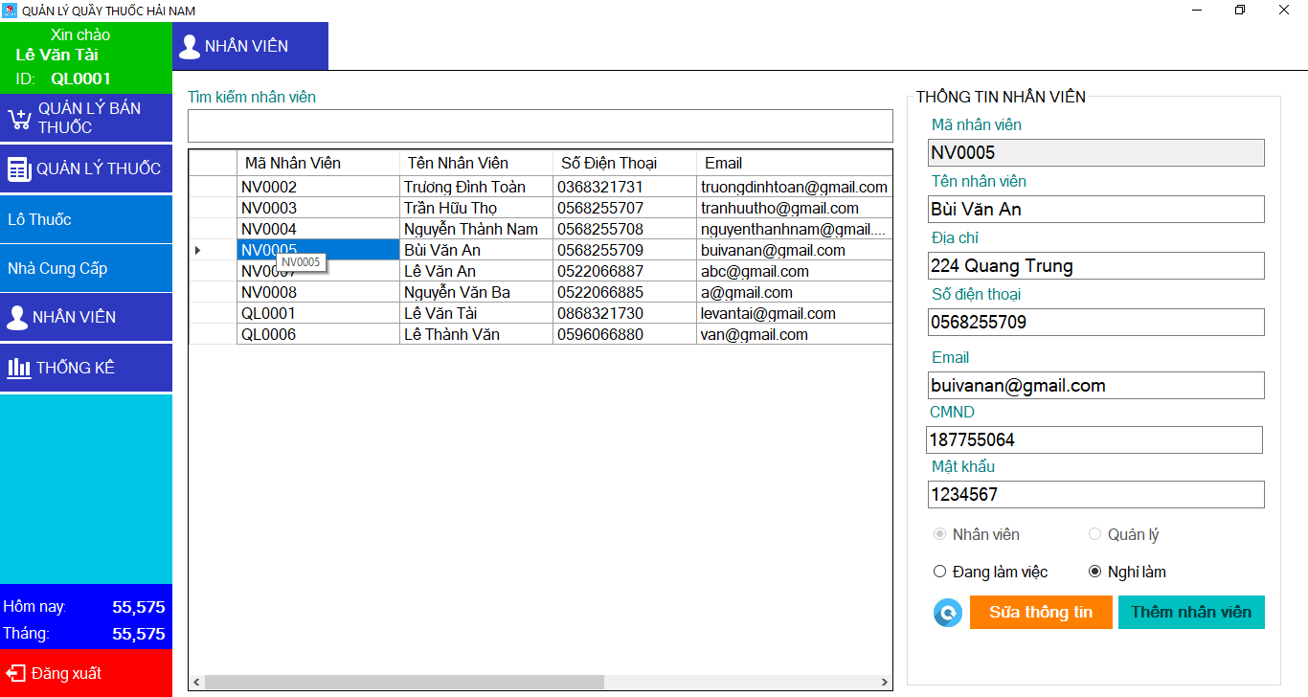
Màn hình quản lý nhân viên

Slide 20
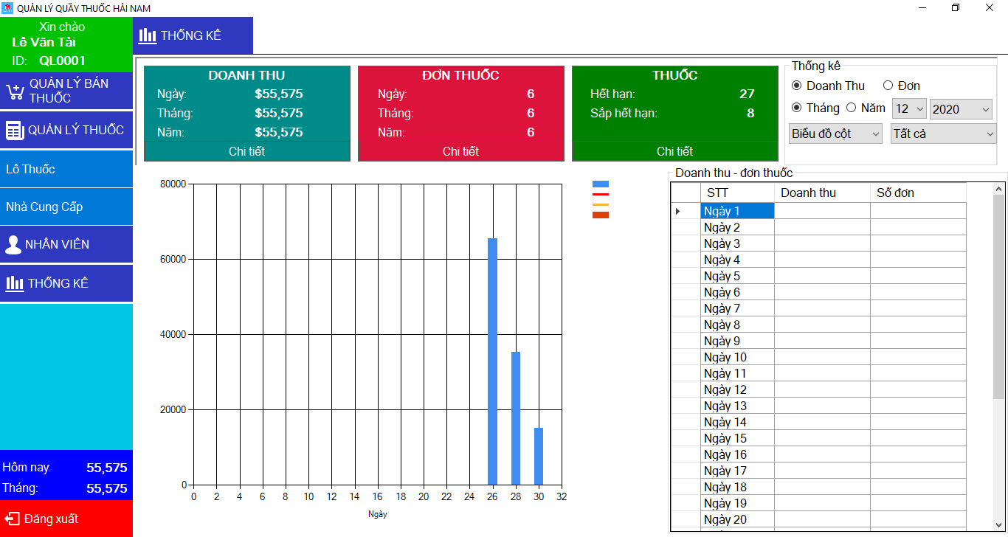
Màn hình thống kê

Slide 21
Kết luận
Hiểu được một phần về sử dụng LinQ trong lập trình ứng dụng Windows bằng ngôn ngữ C# thông qua LinQ to SQL.
Hình thành cho bản thân một số kỹ năng lập trình bằng ngôn ngữ C# sử dụng LInQ to SQL.
Rèn luyện lại các kĩ năng lập trình bằng Visual Studio, các kĩ năng làm việc với SQL Server

Slide 22
THANK YOU
for watching

